Slide 1
研修セ講座
「UMLプログラム基礎」
モデリングのお題

Slide 2
正義の味方をモデリングしてみましょう
  正義の味方は一人です
  悪者は複数です
  正義の味方は、町内を守ります

Slide 3

アイスクリームをモデリングしてみましょう

Slide 4

扇風機の状態をモデリングしてみましょう
  送風モードは決めてください

Slide 5
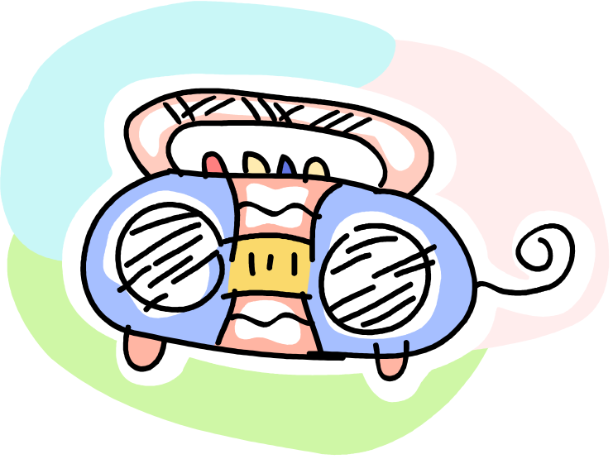
ラジオの状態をモデリングしてみましょう
  ONボタン、OFFボタンによってON/OFFできます。
  プリセットチャンネルは4チャンネルあります。
  各チャンネルに対応したボタンがあり、押下することでチャンネルが切り替わります。
  AM/FMの切り替えはありません。

Slide 6

会社組織のクラス図を作成してみましょう
  会社は複数の事業所で構成されます
  事業所は複数の部で構成されます
  部は複数の課で構成されます
  事業所、部、課にはそれぞれ一人以上の
  社員が所属しています
・2種類のクラスでできます。

Slide 7
バス会社をモデリングしてみましょう
  バス会社は複数のバス基地を持ちます。
  各バス基地には、複数のバスが駐車されています。
  バスは、運行表に従って運行されます。
  運行表は、停留所と出発時刻のペアがリスト化されたものです。
  停留所には、出発地、目的地、及び経由地があります。
・5種類のクラスでできます。

Slide 8
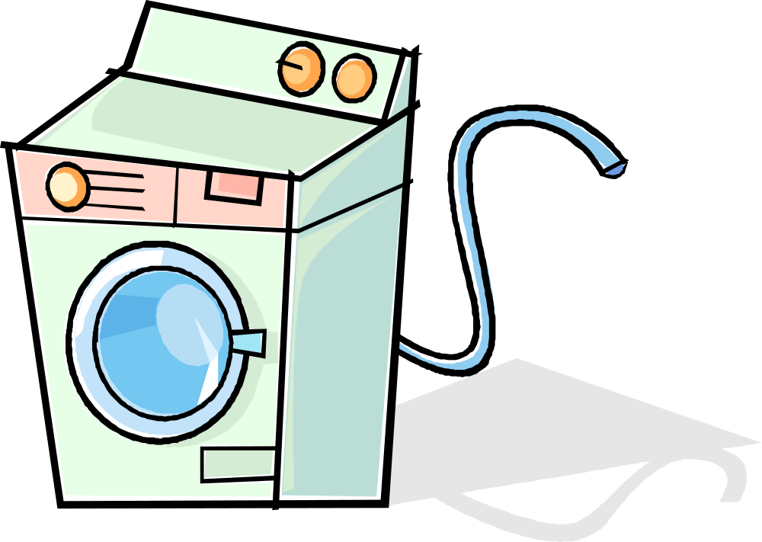
洗濯機をモデリングしてみましょう

